Slide 1
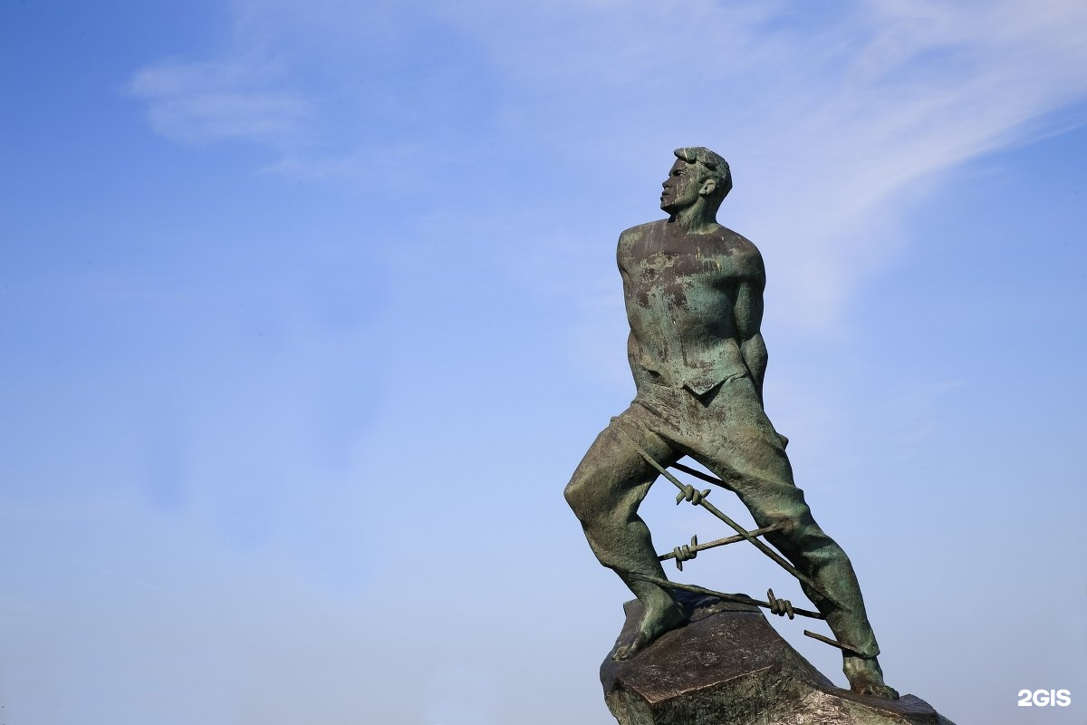
Муса Джалиль (Залилов Муса Мустафович)
Нарьян-Мар
ГБОУ НАО НСШ им.А.П.Пырерки
Воспитатель Корепанова Н.Н.

Slide 2
Бесшумный
полёт
вдохновенья

Slide 3
С рифмой по пути
С рифмой
по пути

Slide 4
